Slide 1
第8章 Netty引导
8.1 Bootstrap基础
8.2 Bootstrap类型
8.3 Bootstrap客户端
8.4 Bootstrap服务器端
8.5 从Channel引导客户端
8.6 服务器端配置两个EventLoopGroup
8.7 小结

Slide 2
8.1 Bootstrap基础
Netty Bootstrap（引导）是负责应用程序启动运行的关键模块，处于整个Netty架构的核心位置。其实，在前文中介绍过的一个EchoNetty应用程序中，可以发现无论是服务器端还是客服端都定义有一段引导代码，这段引导代码是支撑整个系统能够有序协调运行的基础。
现在，我们已经学习过了Netty框架中的ByteBuf（缓存）、Transport（传输）和Channel（通道）等核心模块。但是，这些模块都仅仅负责构建各自范畴内的功能，如何使用这些模块来组成一个完整的应用程序呢？
解决方案就是Bootstrap（引导），Bootstrap是搭建整个Netty应用程序的核心骨架。无论是Netty客户端、还是Netty服务器端，都需要通过Bootstrap（引导）来配置应用程序的运行逻辑，保证应用程序的完整性。

Slide 3
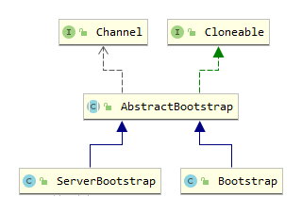
8.2 Bootstrap类型
Netty Bootstrap（引导）主要包括两种类型：一种是用于服务器端的ServerBootstrop类，一种是用于客户端的Bootstrap类。无论是哪一种Bootstrap（引导）类型，都是对Netty应用程序进行配置的过程。
关于Bootstrap类和ServerBootstrop类之间的架构关系，具体如图8.1所示。

Slide 4
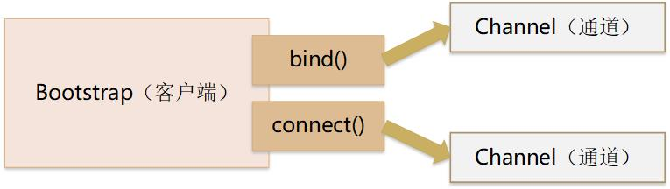
8.3 Bootstrap客户端
8.3.1 Bootstrap客户端引导原理
Bootstrap类负责创建管道给客户端应用程序，利用无连接协议在调用bind()方法或connect()方法之后引导客户端，基本原理如图8.2所示。Bootstrap客户端通过调用bind()方法或connect()方法来创建一个新的Channel（通道）。

Slide 5
8.3 Bootstrap客户端
8.3.2 Bootstrap客户端类介绍
Bootstrap客户端引导类定义很多实用的属性和方法，详细内容介绍如下。
l group()方法：设置EventLoopGroup用于处理所有的Channel的事件。
l channel()方法：channel()方法用于指定Channel的实现类。假如该类没有提供一个默认的构造函数，可以调用channelFactory()方法来指定一个工厂类用于bind()方法去调用。
l localAddress属性：指定应该绑定到本地地址Channel。如果没有定义，则由操作系统创建一个随机的。
l option属性：用于设置ChannelOption和ChannelConfig，这些选项将被bind()方法或connect()方法在Channel（通道）中设置，具体顺序这取决于哪个被首先调用。

Slide 6
8.3 Bootstrap客户端
8.3.3 Bootstrap构建NIO客户端
本小节介绍如何通过该Bootstrap构建一个基本的NIO 客户端，该客户端是基于TCP协议的。具体代码如下：

Slide 7
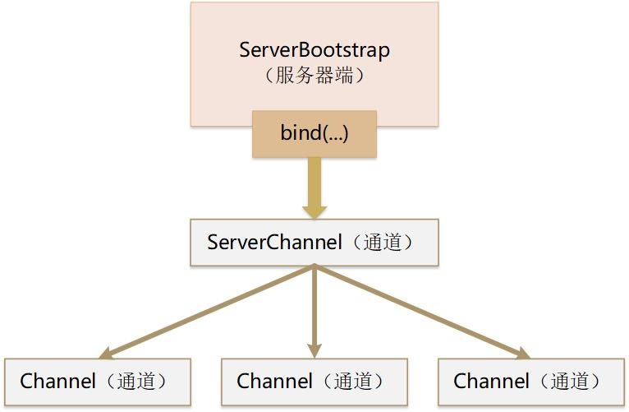
8.4 Bootstrap服务器端
8.4.1 ServerBootstrap服务器端引导原理
ServerBootstrap类负责创建和引导服务器端应用程序，通过调用childHandler()方法、childAttr()方法和childOption()方法来实现服务器端的引导操作。基本原理如图8.3所示。

Slide 8
8.4 Bootstrap服务器端
8.4.2 ServerBootstrap服务器端类介绍
ServerBootstrap服务器端引导类定义很多实用的属性和方法，详细内容介绍如下。
l group()方法：用于设置ServerBootstrap类的EventLoopGroup事件循环内存池，该EventLoopGroup提供了ServerChannel的I/O接口，同时接收Channel（通道）。
l channel()方法：channel()方法用于指定Channel的实现类。假如该类没有提供一个默认的构造函数，可以调用channelFactory()方法来指定一个工厂类用于bind()方法去调用。
l localAddress属性：指定ServerChannel实例化的类。如果没有定义，则由操作系统创建一个随机的。
l option属性：用于设置ServerChannel的ChannelOption，这些选项将被connect()方法在Channel（通道）中设置，具体顺序这取决于哪个被首先调用。

Slide 9
8.4 Bootstrap服务器端
8.4.3 ServerBootstrap构建NIO服务器端
本小节介绍如何通过该ServerBootstrap构建一个基本的NIO服务器端，该服务器端是基于TCP协议的。具体代码如下：

Slide 10
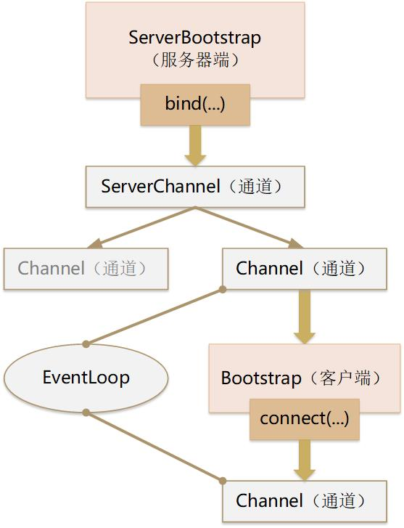
8.5 从Channel引导客户端
在有些特殊场景下，需要引导客户端的Channel（通道）从另一个Channel（通道）的方式。由于EventLoop是继承自EventLoopGroup接口的，这为该方式提供了技术支持。
具体操作方法是，通过传递接收到的Channel（通道）的EventLoop，再给到Bootstrap的group()方法就可以完成。从Channel引导客户端，允许客户端Channel来操作相同的EventLoop，这样既可以消除了额外的线程创建，又可以降低所有相关的上下文切换带来的开销。
从Channel引导客户端的基本原理如图8.4所示。

Slide 11
8.6 服务器端配置两个EventLoopGroup
在设计ServerBootstrap服务器端时往往会遇到很复杂的情况，比如ServerChannel（通道）既需要处理已连接的客户端服务，有需要监听未连接的客户端请求。此时，如果服务器端仅仅使用一个EventLoopGroup就会显得力不从心。于是，设计人员提出了配置两个EventLoopGroup的开发模式。
具体来讲就是将服务器端的Channel（通道）分为两组，其中一组包含了服务端已接受的客户端连接（类似于NIO的SocketChannel），而另一组则只包含ServerChannel（通道），表示服务器已绑定的端口中、正在监听的套接字通道（类似于NIO的ServerSocketChannel）。

Slide 12
8.7 小结
本章主要介绍了关于Netty Bootstrap（引导）方面的内容，具体包括Bootstrap（引导）基础、Bootstrap客户端引导的应用、ServerBootstrap服务器端引导的应用、如何从Channel引导客户端、以及服务器端配置两个EventLoopGroup的设计模式等方面的内容。

